Slide 1
치팅치팅 뱅뱅
뒷살이 스나이퍼
2016170738 구광모
2016140545 이원진
2016170721 장영건
2016170615 장재균
2015410092 최석환
2016170743 한서욱
2016170754 홍장표

Slide 2
목차
01. 개요
제작 동기
02. 제작 과정
주안점
센서 역할
디바이스 제작
어플
03. 기대 효과

Slide 3
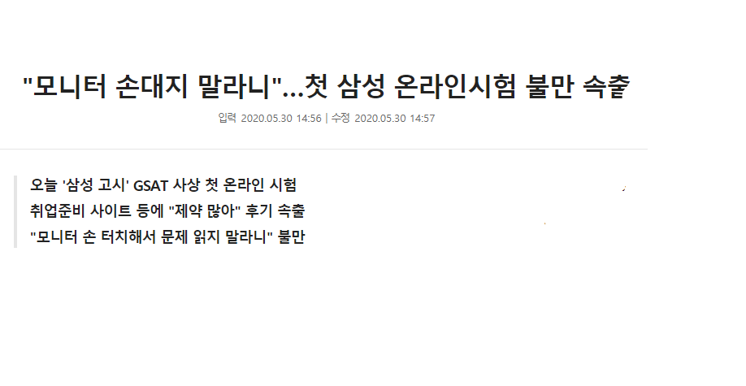
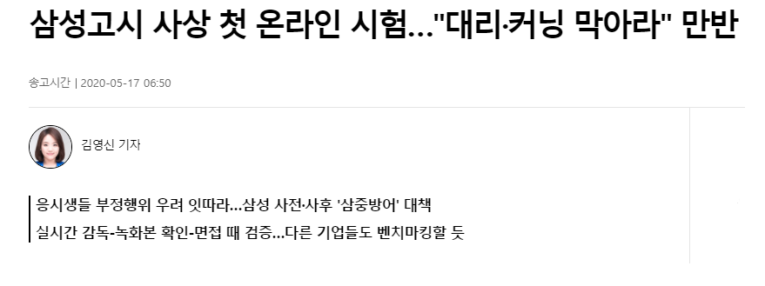
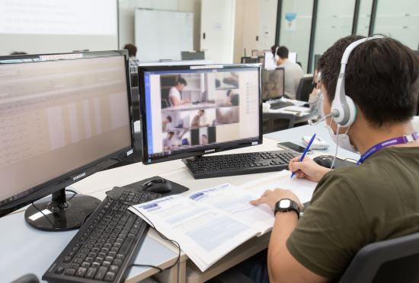
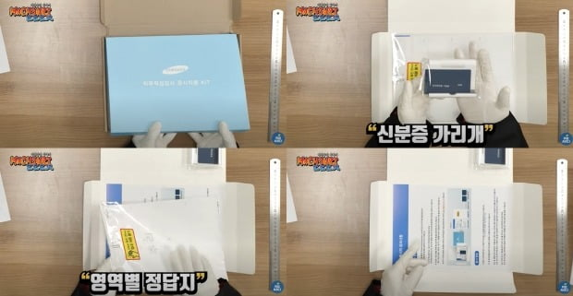
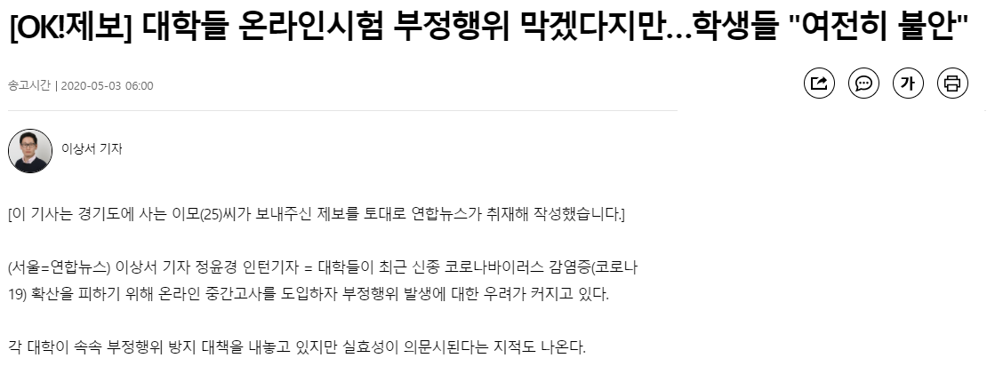
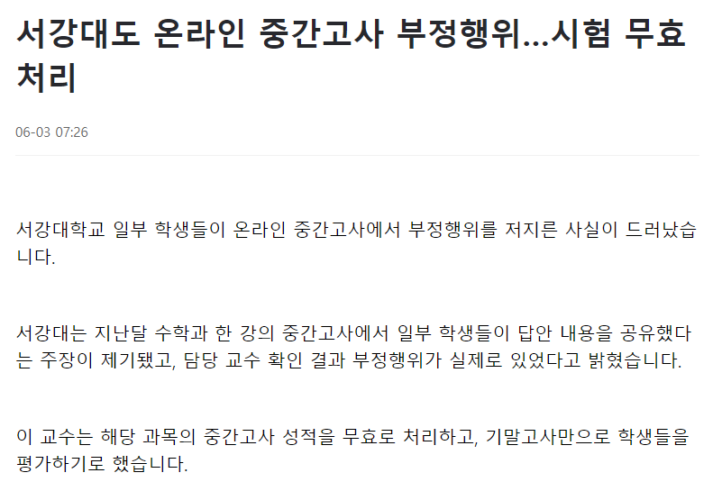
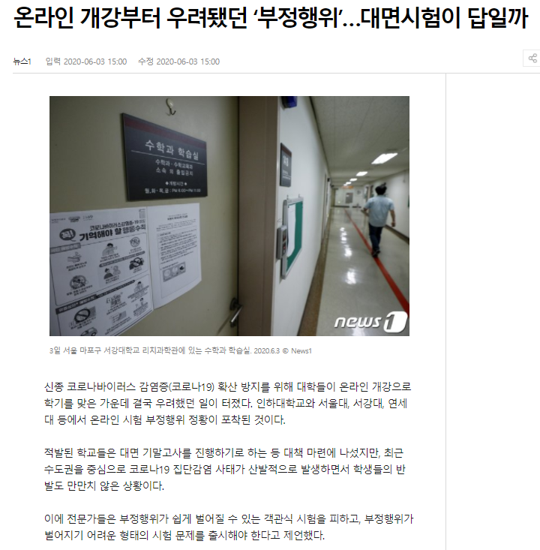
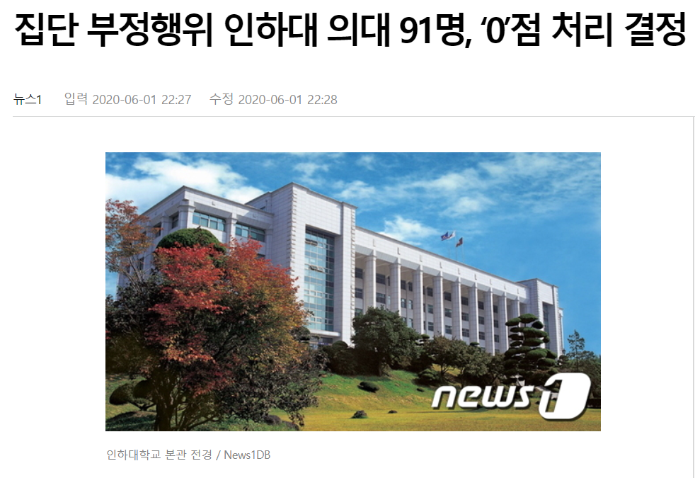
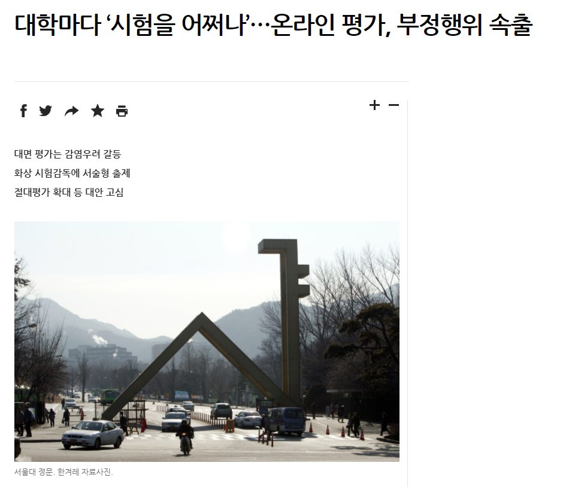
1. 개요
제작 동기
공정성 확보 필요성 대두.
많은 관리인원과 자원을필요로 함.
소수의 감독인원과 관리 자원으로 효율적으로 관리할 수 있으면서도
공정하게 치를 수 있는 온라인 시험을 위한 다바이스 제작.

Slide 4
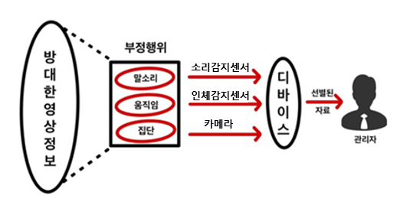
2. 제작 과정
주안점
1. 다양한 센서 이용
2. 정보의 분류를 통한 감시 효율 증대
소리감지, 카메라, 인체감지, 적외선 센서
매 순간 정리, 기록, 보관
3. 선별적 감시를 통한 관리의 효율 증대
소수의 관리자로도 시험을 관리 감독

Slide 5
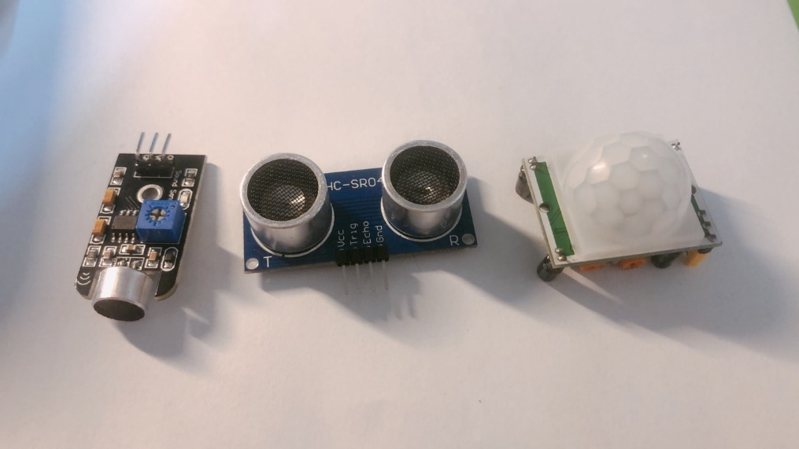
2. 제작 과정
센서 역할
1. 소리센서
2. 적외선 센서
서로 상의 하지 못하게 소리를 감지
도와주는 사람 및 큰 움직임을 방지,
집단 부정행위 방지
3. 초음파 센서
시험자와 디바이스가 일정한 거리초과로
벗어나지 않도록 함.
일정한 거리를 벗어나면 부정행위로 판단.

Slide 6
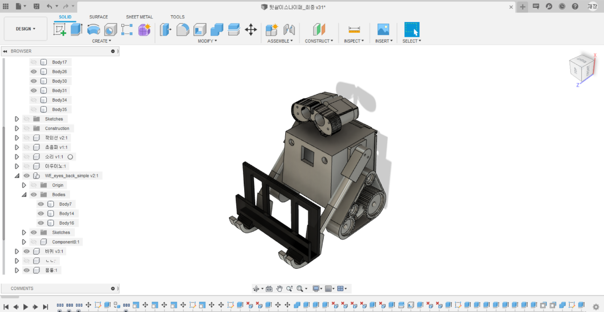
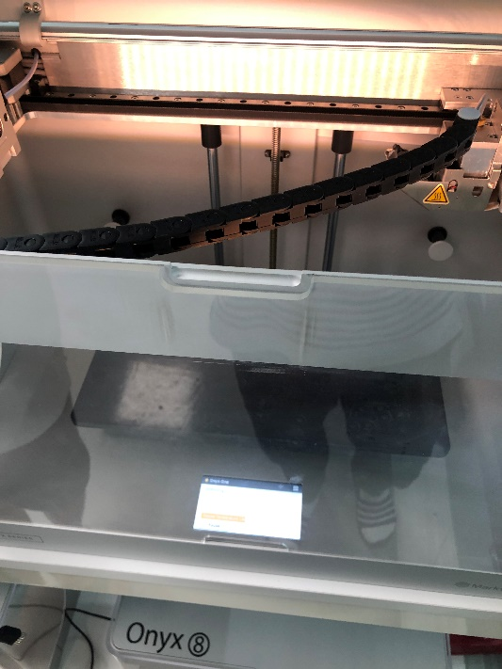
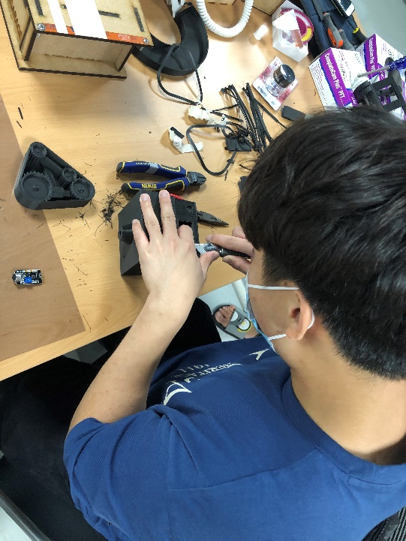
2. 제작 과정
디바이스 제작

Slide 7
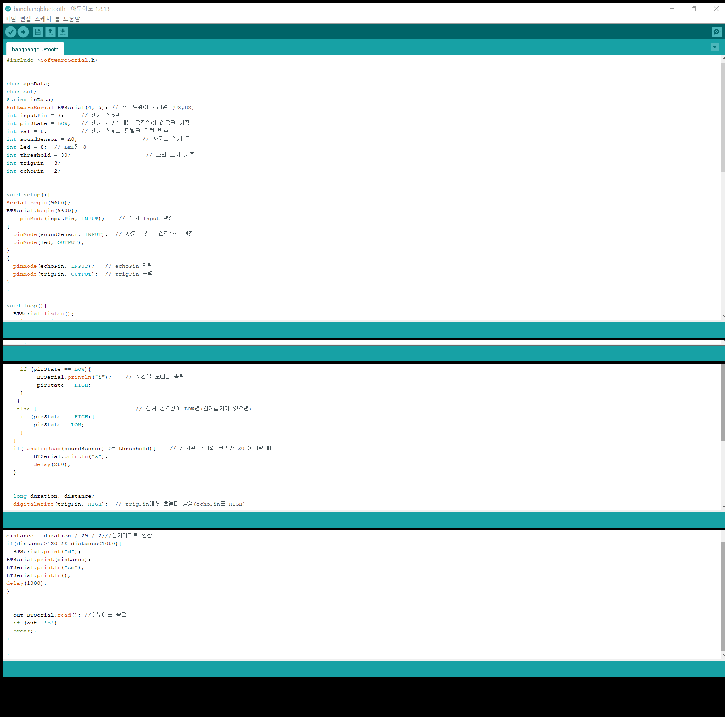
2. 제작 과정
디바이스 제작

Slide 8


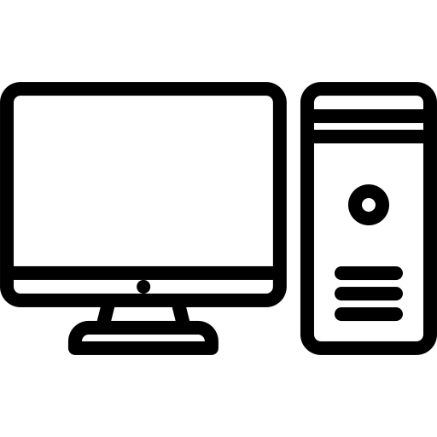
2.제작 과정
어플
BLE
TCP

Slide 9
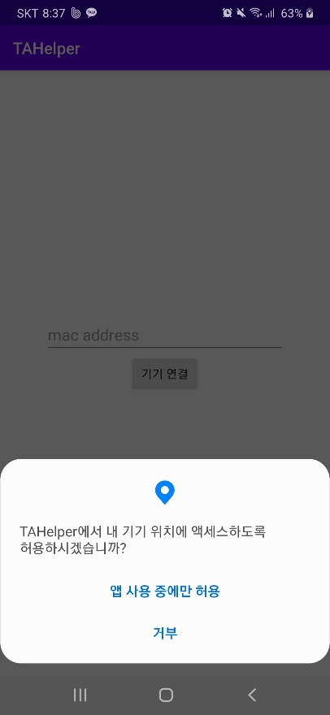
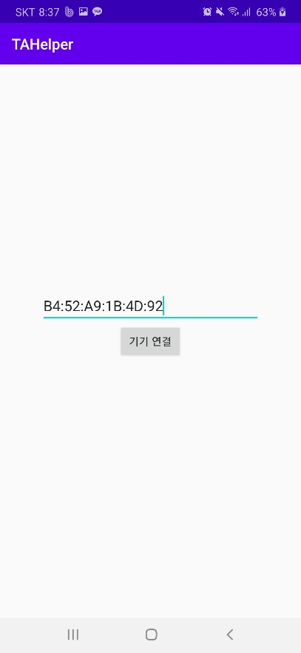
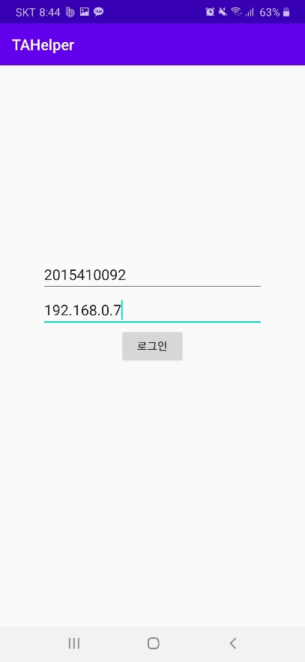
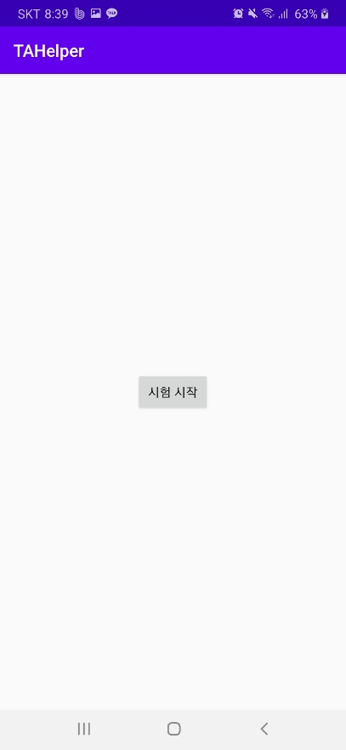

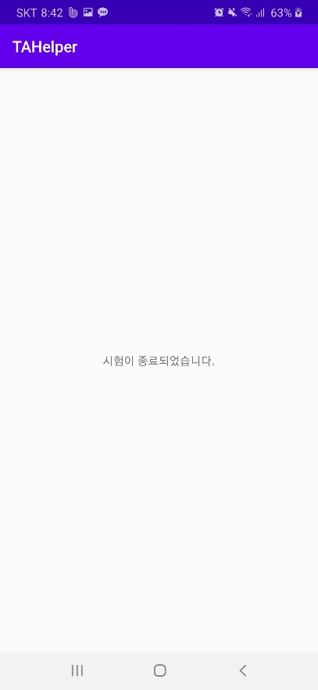
2.제작 과정
어플

Slide 10
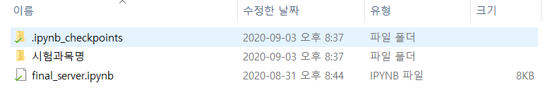
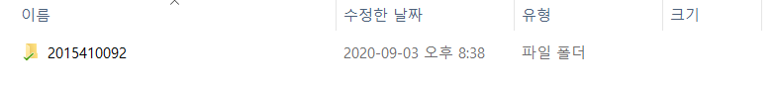
2.제작 과정
서버
사용자가 학번으로 서버에 접속
사용자가 학번으로 서버에 접속
접속 시간
학번

Slide 11
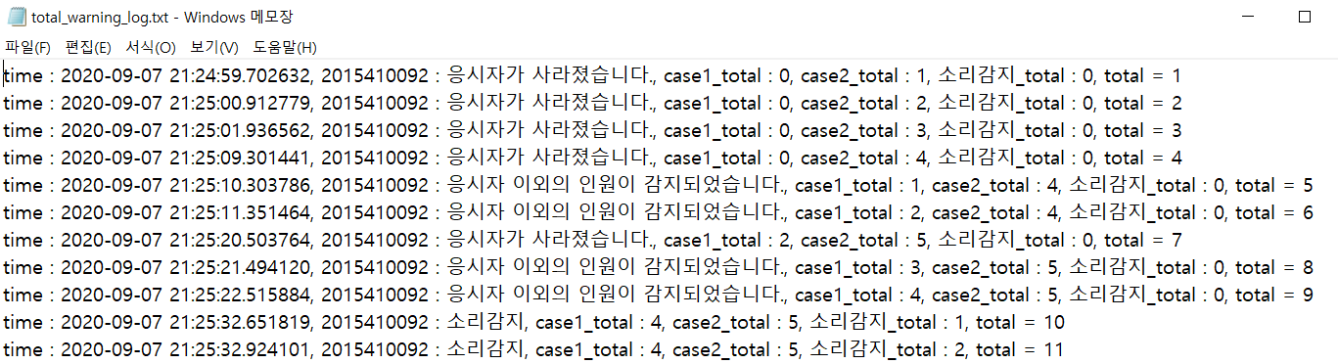
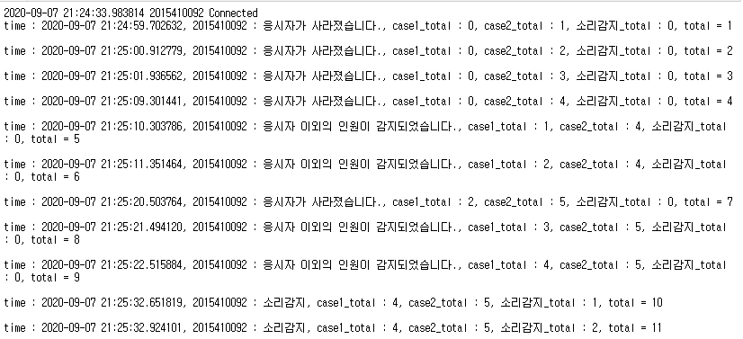
2.제작 과정
서버
안드로이드 앱에서 부정행위 알림 전송
각 학번의 폴더 안에 텍스트 파일을 생성
텍스트 파일에 시간, 감지한 경고, 경고 별 총 발생 횟수,
경고 횟수 기록
감시자가 실시간 확인 가능하도록 기록된 내용을 출력

Slide 12
2.제작 과정
서버
안드로이드 앱에서 시험 종료
- 시험 종료를 출력
- 텍스트 파일 마지막 줄에 최종 경고 별 감지 횟수, 경고 총 감지 횟수를 기록
소켓 close

Slide 13
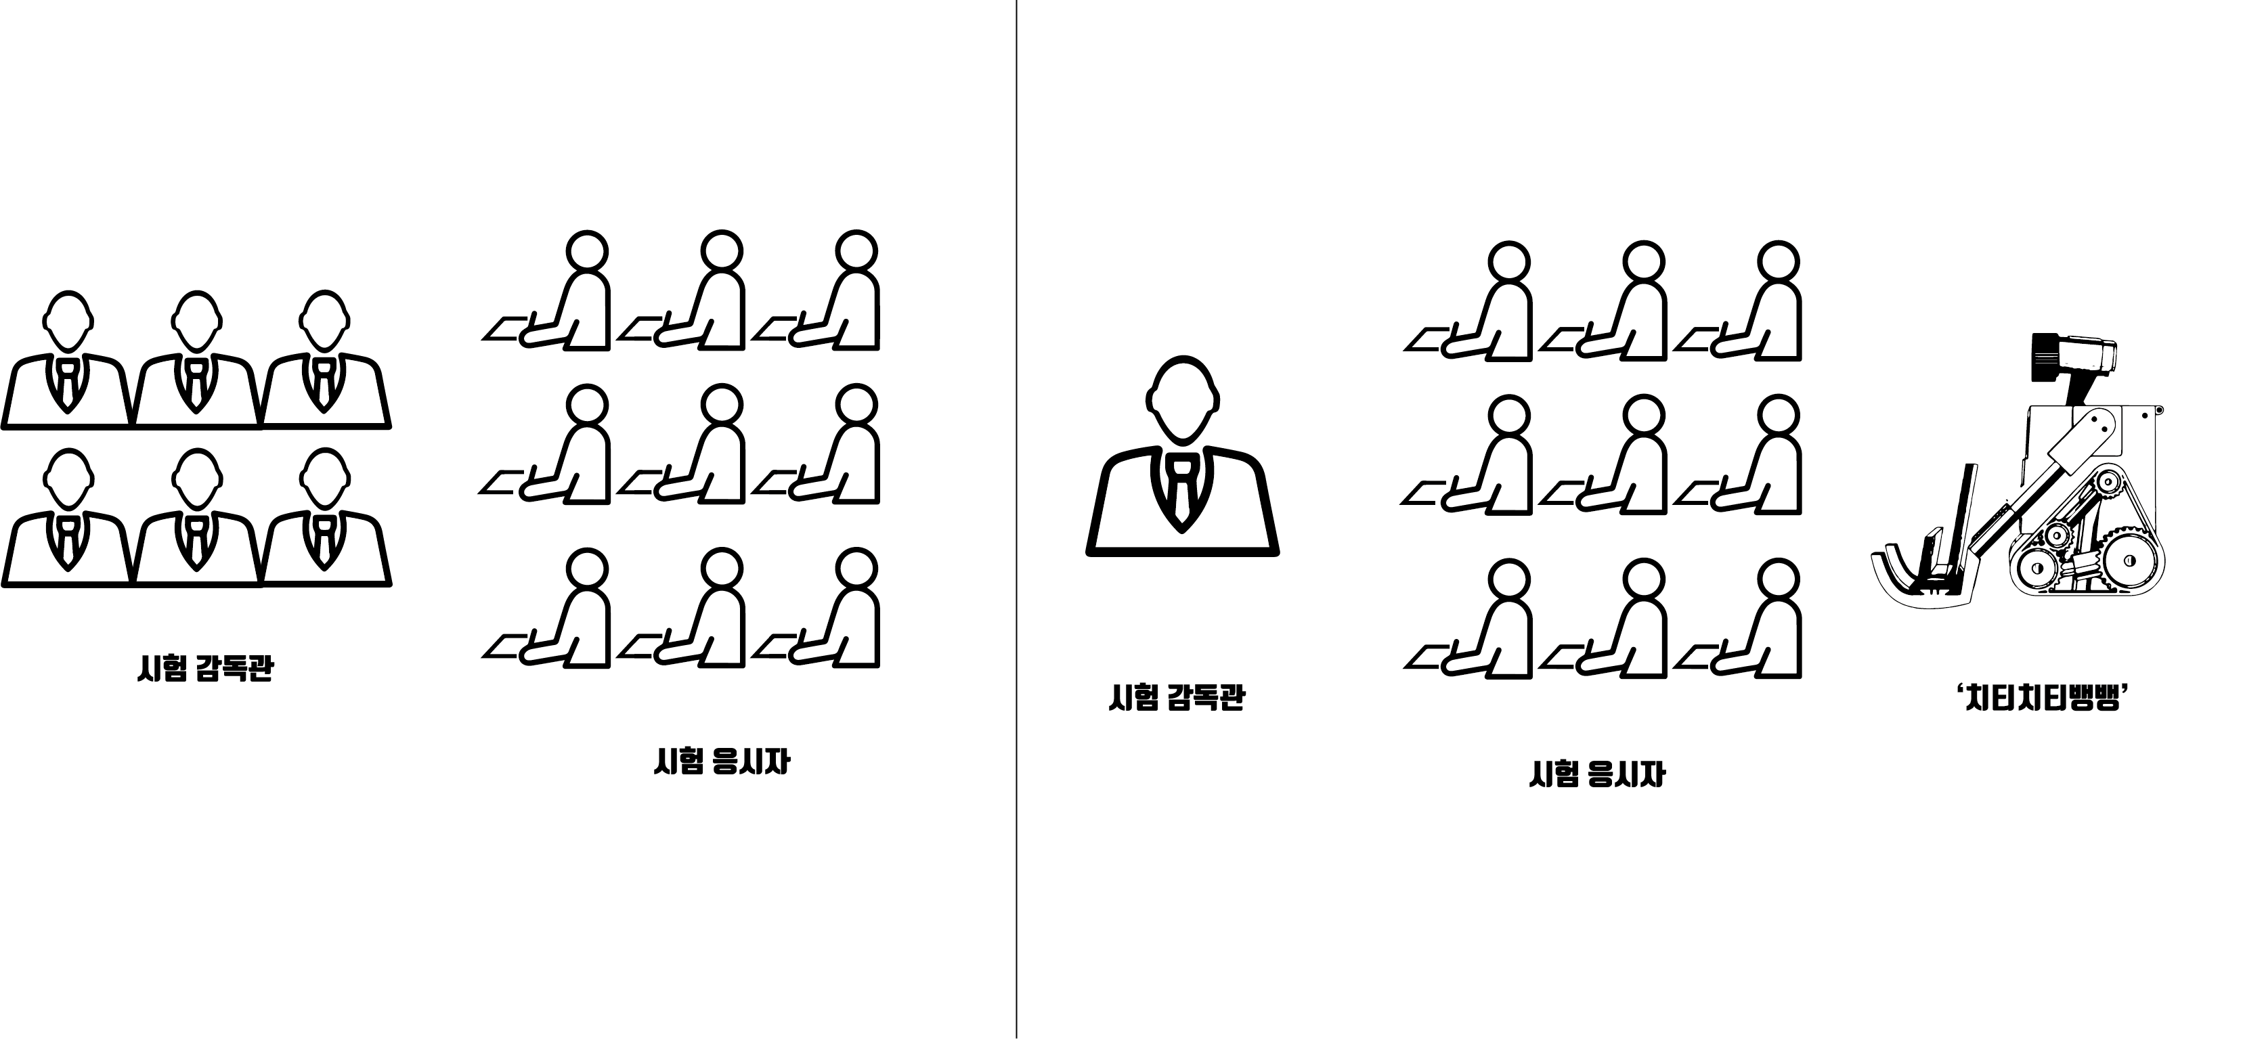
3. 기대 효과
부정행위의 정보를 분류, 알람을 통해 선별하여 적은 수의 감독관으로 시험의 관리.
규모가 큰 시험에서도 비대면 시험을 시행 할 수 있다.

